Slide 1
关系模式设计优化
单 位：重庆大学计算机学院
课程名称: 数据库系统
--------------------

Slide 2
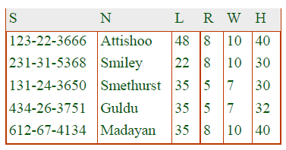
假设有如下关系模式 (简称 SNLRHW)
Hourly_Emps(ssn, name, lot, rating, hrly_wage, hrs_worked)
如果其中rating 决定 hrly_wage，这个关系模式有没有问题?

Slide 3
主要目标
了解关系模式设计中存在的问题
了解评价关系模式设计优劣的标准
理解范式的概念，以及第一范式与第二范式
掌握函数依赖基础知识以及Armstrong定理

Slide 4
思考问题
在关系数据库中，有哪些完整性约束？
如何评价关系模型设计的好坏？

Slide 5
关系模式 (简称 SNLRHW)
Hourly_Emps(ssn, name, lot, rating, hrly_wage, hrs_worked)
如果其中rating 决定 hrly_wage，这个关系模式有没有问题?

Slide 6
关系模式设计中潜在的问题
能否只修改SNLRWH的第一元组的w属性的值？
——修改异常
如果想添加一个员工信息又不知道他的等级所对应的时薪，会如何？
——添加异常
如果要删除所有等级为5的员工信息，会如何？
会丢失5级员工时薪信息
——删除异常

Slide 7
冗余
当数据的某些部分能由其他部分推导出来，就意味着存在冗余。
– 例如: Smiley的 hrly_wage 可以从Attishooe 的hrly_wage推出，因为他们等级相同且等级rating 决定hrly_wage。
冗余的存在是因为存在完整性约束 (e.g., FD: R→ W).

Slide 8
如何解决冗余问题
由于存在约束，特别是函数依赖，导致冗余的产生。
如果存在冗余，就需要对关系模式进行优化。
– 主要优化技术: 模式分解 (比如， ABCD 用 AB和BCD, 或者 ACD 和 ABD替代)。
如何正确地使用模式分解:
– 是否有必要分解一个模式?
– 分解以后会不会出现什么问题?

Slide 9
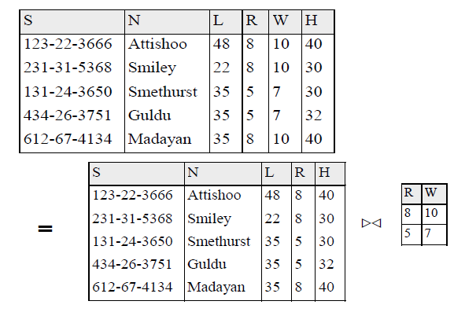
分解

Slide 10
关系更新异常的实例(联系集开课R)
良好关系设计的特点
学生学号
课程编号
课程名称
学生成绩
学生姓名
开课系名
注释
S# C# CN G TN D
001 J01 C++ 90 张三 计算机系
002 J01 C++ 96 张三 计算机系
003 J01 C++ 100 张三 计算机系
004 J01 C++ 78 张三 计算机系
001 J02 Java 65 李四 计算机系
002 J02 Java 59 李四 计算机系
003 J02 Java 85 李四 计算机系
001 S01 数学分析 85 王五 数学系
002 W01 大学物理 60 菲菲 物理系
修改异常：当改变课程J01的信息（C#,CN,D）时，4个相应记录的值都得一同改变。
插入异常：不能插入未开课程的课程记录。因为：无学生信息，而主码(S#,C#）不能为空。
删除异常：当所有学生退选J02课，则课程J02的信息也会消失(一同被删除)。

Slide 11


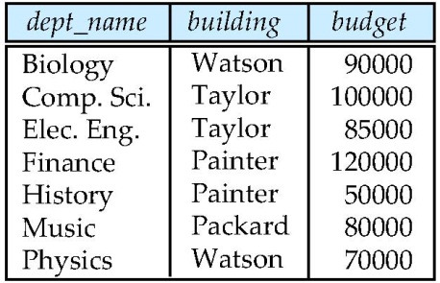
良好关系设计的特点
两种设计模式有何不同？
返回
合并instructor和department 为inst_dept会怎么样？
instructor
Instr_dept
department
部门表信息会大量重复!

Slide 12
2.函数依赖(FDs)
函数依赖可形式化表示为: X→Y, 其中 X and Y 是属性集。
例如: rating→hrly_wage, AB →C
如果对于关系实例r中的任意一对元组t1和t2，有t1.X = t2.X 逻辑蕴涵 t1.Y =t2.Y，那么，函数依赖 X→Y在关系r中成立。
即,关系r中给定两个元组，如果 X 属性值相等，则 Y 的值也必须相等. (X 和 Y 是属性集）

Slide 13
函数依赖(FDs)
如果对关系R中的每个实例r，都满足函数依赖，则该函数依赖在关系R上成立。
– 函数依赖必须由应用的语义所决定
– 对于给定关系R的某实例r，我们能判断它是否违反了某个函数依赖。
– 但是不能仅仅根据一个满足函数依赖的实例来断定该函数依赖在关系模式R上成立。

Slide 14
例: 实体集上的约束
考虑以下关系Hourly_Emps:
– Hourly_Emps (ssn, name, lot, rating, hrly_wage, hrs_worked)
在该关系上成立的函数依赖:
– ssn 是主码: S → SNLRWH
– rating 决定 hrly_wage: R → W

Slide 15
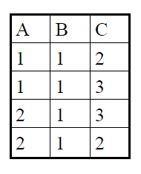
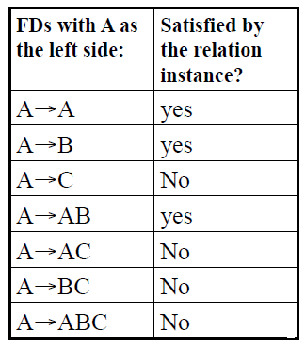
在该关系实例上存在哪些函数依赖？

Slide 16
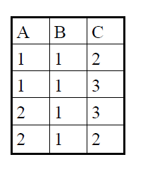
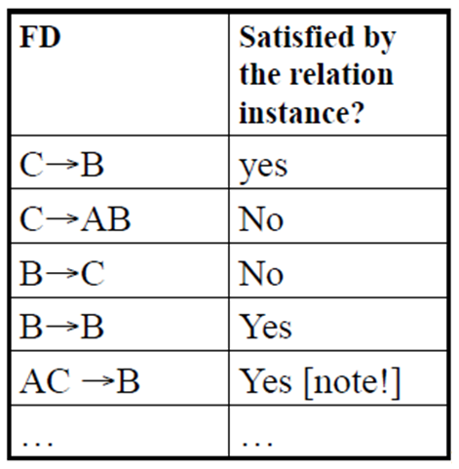

Slide 17
  根据关系实例（表2）提供的数量信息，写出其中的函数依赖。
表2
部件号 | 部件名 | 现有数量 | 项目代号 | 项目内容 | 项目负责人 | 提供项目使用数量
205 | CAM | 30 | 12 | AAA | 01 | 10
205 | CAM | 30 | 20 | BBB | 02 | 15
210 | COG | 155 | 12 | AAA | 01 | 30
210 | COG | 155 | 25 | CCC | 11 | 25
210 | COG | 155 | 30 | DDD | 12 | 15
…

Slide 18
3.范式
关系模式优化的依据是什么?
范式:
– 如果一个关系满足一种范式 (BCNF, 3NF 等.)，就能判断该关系模式是否避免了某类问题。这样就能知道该关系是否需要分解。
函数依赖起到检测冗余是否存在的作用：
– 假定R（ABC）.
  如果没有函数依赖，则没有冗余。
  给定A → B，那么很多元组在A属性和B属性上都有相等的值。

Slide 19
范式
第一范式(1NF)
– 每个属性都是原子属性。
– 本质上所有关系都满足第一范式
第二范式 (2NF)
– 任何满足第二范式的关系满足第一范式
– 所有非主属性必须依赖于整个候选码而不能依赖于候选码的部分属性。
– 例如：关系模式
Inventory(part, warehouse, quantity,warehouse_address).
  假设 {part, warehouse是候选码.
  warehouse_address 单独依赖于 warehouse -则违反了第二范式。
  解决方法: 分解关系模式

Slide 20
函数依赖理论
如何从一个给定的函数依赖集推导出它所逻辑蕴涵的所有函数依赖呢？
Armstrong 公理 (X, Y, Z 是属性集):
– Reflexivity （自反律）:
If X ⊇ Y, then X → Y
– Augmentation （增广律）:
If X → Y, then XZ → YZ for any Z
– Transitivity （传递律）:
If X → Y and Y → Z, then X → Z

Slide 21
Armstrong 公理
  Armstrong 公理是正确的和完备的。
  A = { f | 可用Armstrong公理从F中导出的函数依赖f}
  B = {f | 被F所逻辑蕴涵的函数依赖f}
  Sound正确性：all the derived FDs (by using the axioms) are those logically implied by the given set.用Armstrong公理从F中导出的函数依赖必为F所蕴涵
  A ⊆ B
  Complete完备性：all the logically implied (by the given set) FDs can be derived by using the axioms. F所蕴涵的函数依赖都能用Armstrong公理从F中导出
  B ⊆ A

Slide 22
Armstrong 公理
由Armstrong公理导出的推理规则
  合并律(union rule)
    若X → Y，X → Z，则X → YZ
  分解律(decomposition rule)
    若X → YZ ，则X → Y，X → Z
  伪传递律(pseudotransitivity rule)
    若X → Y，WY → Z，则WX → Z

Slide 23
随堂测试
R = (A, B, C, G, H, I)
F = {A → B; A → C; CG → H; CG → I; B → H }
请推导出以下函数依赖？
  A → H
  AG → I
  CG → HI

Slide 24
课堂总结
关系模式存在的问题
函数依赖
范式
Armstrong公理

